Slide 1
Mens en zorg
Hoofdstuk 7 – Eerste hulp bij ongelukken
Z&W P4
J. Baeten

Slide 2
Hoofdstuk 7: Eerste hulp bij ongelukken
Volgorde eerste hulp
Let op gevaar
Verplaats het slachtoffer bij gevaar
Controleer het bewustzijn
Controleer de ademhaling
Handel bij levensbedreigend letsel en ziekte

Slide 3
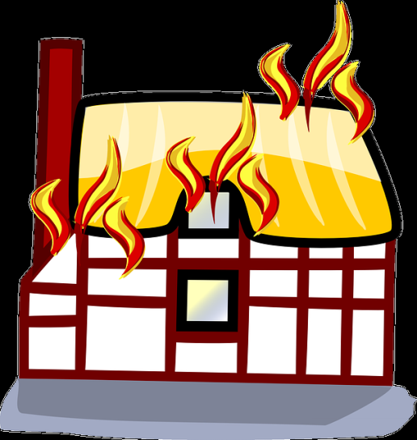
Hoofdstuk 7: Eerste hulp bij ongelukken
Vijf belangrijke regels
Let op gevaar:
Let op auto’s
Let bij brand op instortingsgevaar
Let op bij paniek of vechtpartij die gewoon doorgaat

Slide 4
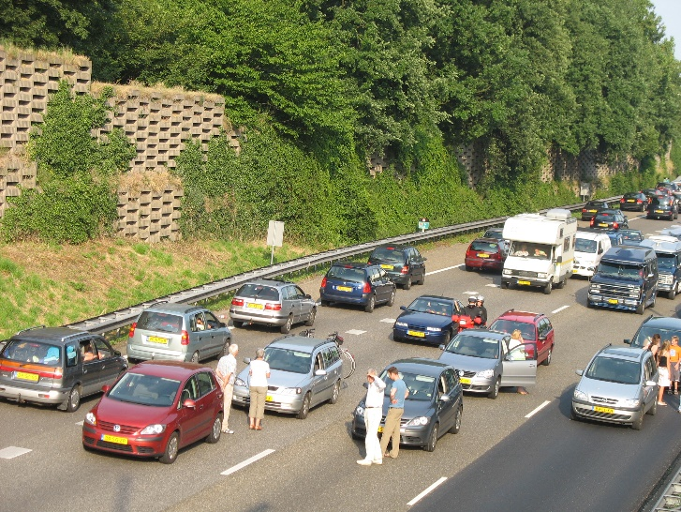
Hoofdstuk 7: Eerste hulp bij ongelukken
Vijf belangrijke regels
Verplaats het slachtoffer bij gevaar:
In een situatie waarbij het slachtoffer of jij zelf gevaar loopt
Bij brand of in een gevaarlijke omgeving zoals een drukke snelweg

Slide 5
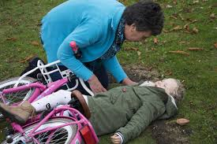
Hoofdstuk 7: Eerste hulp bij ongelukken
Vijf belangrijke regels
3. Controleer het bewustzijn:
Ga na wat er is gebeurd
Controleer het bewustzijn
Bij bewusteloosheid dreigt er levensgevaar

Slide 6

Hoofdstuk 7: Eerste hulp bij ongelukken
Vijf belangrijke regels
4. Controleer de ademhaling:
Je controleert de ademhaling door 10 seconden te:
Kijken
Luisteren
Voelen

Slide 7
Hoofdstuk 7: Eerste hulp bij ongelukken
Vijf belangrijke regels
5. Handel bij levensbedreigend letsel en ziekte:
Bel 112
Geef aan de centralist door:
  waar het slachtoffer is
  wat er is gebeurd
  of het slachtoffer aanspreekbaar is
  of de situatie veilig is
  op welk nummer je teruggebeld kunt worden
  ademt het slachtoffer
  heeft het slachtoffer ernstige bloedingen

Slide 8
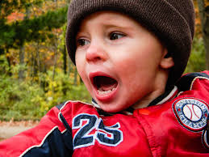
Hoofdstuk 7: Eerste hulp bij ongelukken
Vijf belangrijke regels
5. Handel bij levensbedreigend letsel en ziekte:
Stel het slachtoffer gerust door kalm te blijven
Toon begrip bij gevoelens van angst en boosheid
Vertel wie je bent

